Slide 1
進捗報告
米国再生水NAWI
熊谷 渉
YHQ MK本部 イノベーションセンター
プロジェクトデザイン部 オペレーショナルエクセレンスGr.
2022年11月14日

Slide 2
サマリ
研究成果報告書3件作成した。
変異体探索（6ページ）、AlphaFoldによる変異体評価（6ページ） 、特徴抽出（途中）
他PJT含めた、下期計画を整理した。
下期調査計画の具体案を作成する（来週以降）。

Slide 3
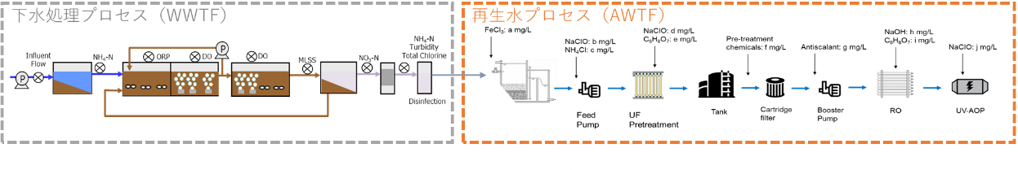
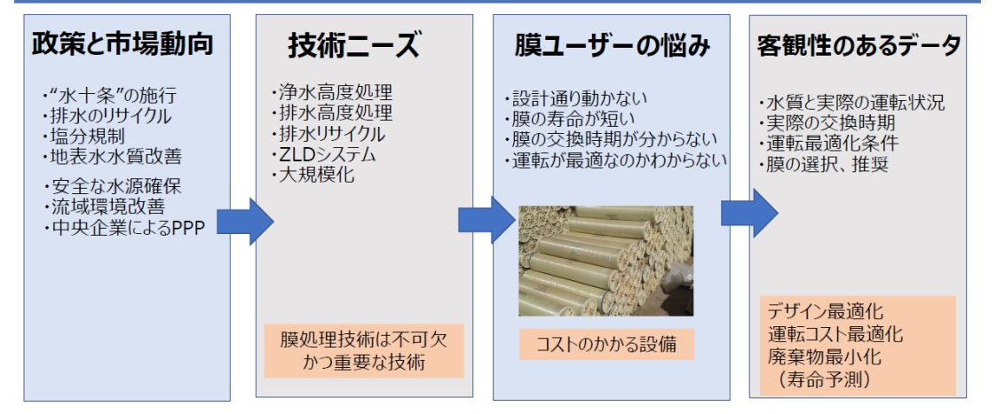
全体図：廃水再利用プロセス
下水処理水を固液分離と消毒によって、淡水・生産水まで処理する。
UF膜
RO膜
不溶解性物質の除去
細菌・ウイルス・有害化学物質の除去

Slide 4
膜の役割と運転改善点
a
紫外線殺菌
UF膜
RO膜
膜閉塞（透過性）の予測
膜閉塞（寿命）の予測
薬品注入量・膜洗浄タイミングの最適化
薬品注入量・膜洗浄タイミングの最適化

Slide 5
薬品注入による反応
膜ろ過の前後で、次亜塩素酸ナトリウム（次亜塩素酸ソーダ、NaClO）を注入し、殺菌力を持たせる。
殺菌効果
残留効果
NaClO+ H2O ⇔ HClO + NaOH
次亜塩素酸
遊離残留塩素
HClO ⇔ H+ + ClO-
残留塩素
HClO
高
中
次亜塩素酸イオン
ClO-
中
結合残留塩素
低
高
アンモニア性窒素/有機性窒素
クロルアミン（クロラミン）
NaClO量が多すぎる→トリハロメタンやNDMAが生成（発がん性物質）
遊離残留塩素／クロラミンのバランス→遊離残留塩素が多いと、膜自体の劣化が速い

Slide 6
殺菌作用に影響を与える因子
pH値
pHが低いと、HClOの割合が低い（殺菌力が高い）
水中の塩素消費物質量
アンモニア性窒素、有機性窒素などの影響を受け、通常の約10倍の塩素がクロラミンとなって消費される
水温
水温が高いと、反応速度が高まり、殺菌作用も進行するが、残留塩素も分解される

Slide 7
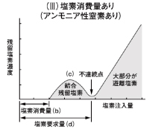
薬品注入量と残留塩素濃度
次亜塩素酸ナトリウムの注入量は、残留塩素濃度と関係がある。
適切な殺菌効果を維持するには、目標濃度を実現するように、塩素注入量を制御する必要がある
目標濃度
ブレークポイント
塩素要求量以下では、結合残留塩素（クロラミン）がどの程度発生するか（膜劣化にどの程度影響するか）
塩素要求量以上では、遊離残留塩素が目標濃度以下に制御できるか（発がん性物質を抑制できるか）
一時的な低下は、注入塩素で分解される
塩素要求量を超えると、
遊離塩素が増加し始める

Slide 8
やること
机上評価（2022年12月～2023年5月？）
解析・最適化方針の決定：
データ確認・プレ簡易解析：特性抽出
最適化FS：運転効果試算
定例会の参加

Slide 9
全体
水質・供給量を維持しながら、RO膜洗浄コストとRO以外のコストを最小化する運転を実現
NaClO
薬剤
海への輸送の電力コスト
・ブライン処理
閉塞：スケーリング・ファウリング
RO膜閉塞防止
UF膜
RO膜
UV
再生水
薬剤コストが発生
閉塞すると、
回収率が低下
照射コストが発生
水質・供給量を
維持する必要がある
薬剤コストが発生
膜洗浄コストが発生
発がん性物質を抑制
膜交換コストが発生

Slide 10
部分
NaClO
NaHSO4
NaOH
海への輸送の電力コスト
・ブライン処理
脱塩素
（還元剤）
アンチスケーラント
UF膜
・・・
回収
BAC：有機物（スケール原因）除去
・・・
回収
・・・
 | ポジティブ効果 | ネガティブ効果
NaClO | 水の塩素濃度を高め、殺菌力を持たせる | RO膜の劣化を速める（膜交換コストがかかる）
NaOH | RO膜のスケールを除去する、pH調整する | 薬品コストがかかる
NaHSO4 | 水の塩素濃度を薄め、RO膜への劣化を遅らせる（膜交換コストを抑える）

Slide 11
下期計画（熊谷）
2022年10月 | 2022年11月 | 2022年12月 | 2023年1月 | 2023年2月 | 2023年3月
全項目、次年度以降も継続予定
連携最適化
最適化技術検証
(共同研究含む)
旧酵素設計
技術検証・調査
米国再生水
RO膜データ解析
RO膜運転最適化
量子最適化
LR0立上支援
(ほぼアドバイス)

